Slide 1
웹 콘텐츠 제작
14주차 웹호스팅
banyasun@gmail.com
정혜선

Slide 2
1. Contact Us 폼 처리하기
1.1 구글 앱스 메일로 가상 서버 만들기
Contact Us 폼의 처리는 입력된 데이터가 웹서버로 이동하여 서버에서 처리됨
구글 앱스 메일(Google Apps Mail)을 사용하여 가상 서버를 만듬
사용자가 Contact Us 폼에 입력한 내용을 개인 메일로 받아서
관리자가 처리할 수 있도록 구현
웹서버를 구성하지 않고도 HTML과 자바스크립트로 폼 처리를 할수 있음

Slide 3

1. Contact Us 폼 처리하기
1.2 구글 앱스 메일 설정하기
자신의 구글 계정으로 로그인

Slide 4
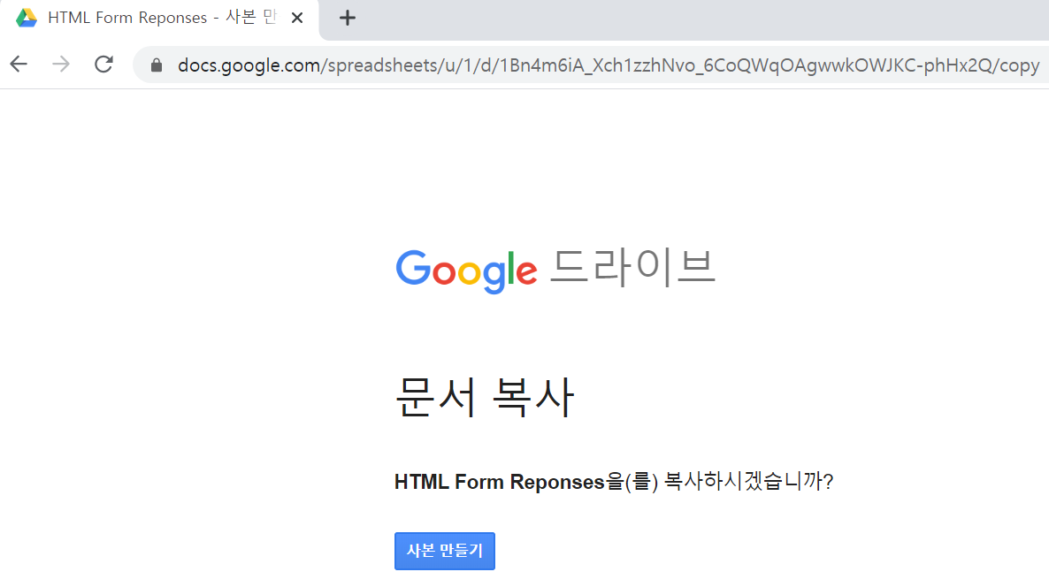
1. Contact Us 폼 처리하기
1.2 구글 앱스 메일 설정하기
아래 링크를 복사하여 주소창에 입력하고, 다음 화면에서 [사본만들기] 을 선택하여 [HTML Form Responses] 엑셀시트의 사본을 만듬
docs.google.com/spreadsheets/u/1/d/1Bn4m6iA_Xch1zzhNvo_6CoQWqOAgwwkOWJKC-phHx2Q/copy

Slide 5
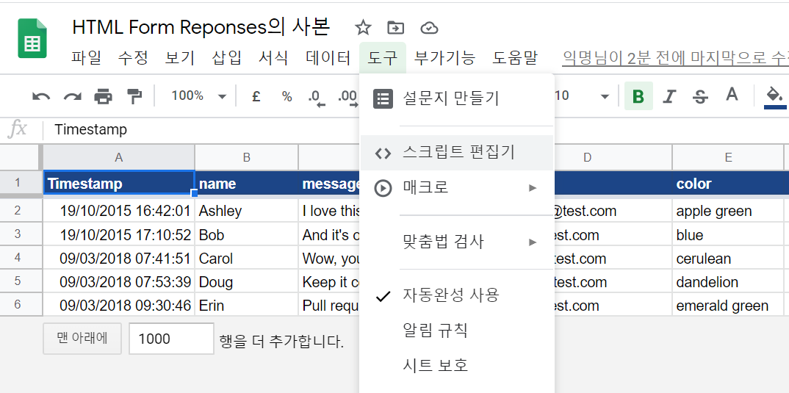
1. Contact Us 폼 처리하기
1.2 구글 앱스 메일 설정하기
[HTML Form Responses]의 사본에서 [도구] → [스크립트 편집기]를 선택

Slide 6
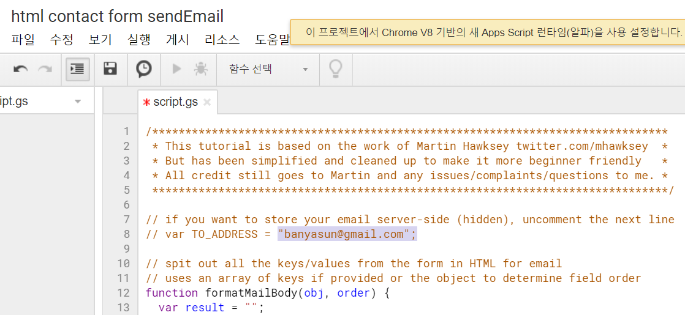
1. Contact Us 폼 처리하기
1.2 구글 앱스 메일 설정하기
스크립트파일에서 주석기호(//)를 삭제하고 본인의 구글 메일 주소를
입력함.
삭제
Ctrl+S 저장

Slide 7
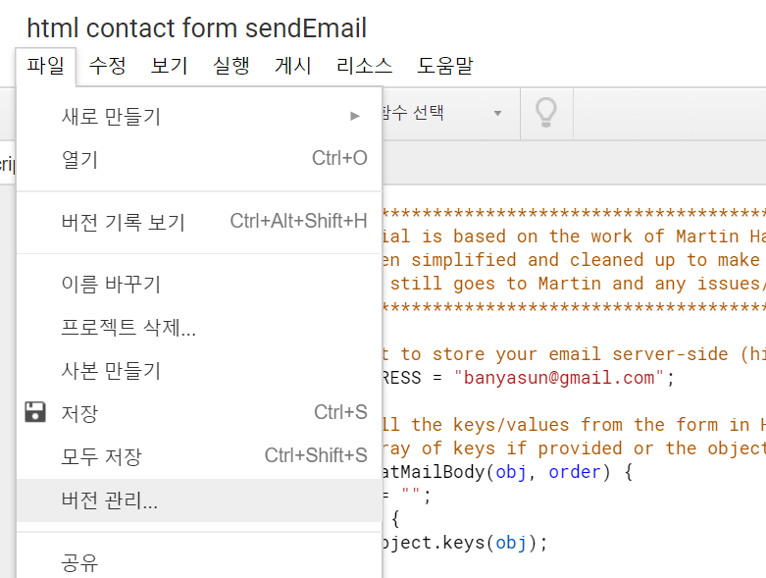
1. Contact Us 폼 처리하기
1.2 구글 앱스 메일 설정하기
[파일] → [버전관리] 선택

Slide 8
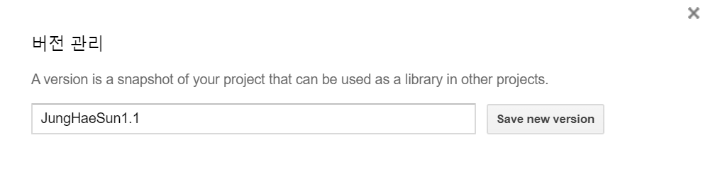
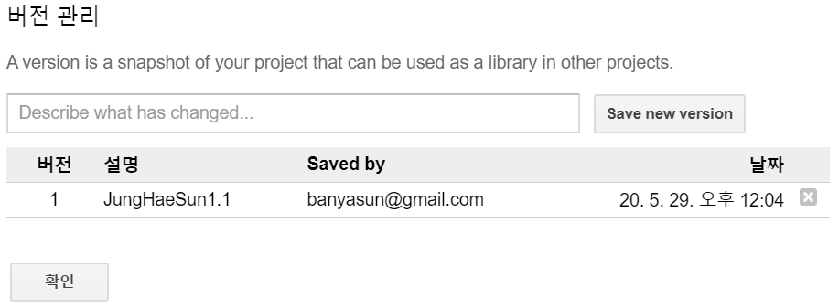
1. Contact Us 폼 처리하기
1.2 구글 앱스 메일 설정하기
텍스트 입력창에 사용할 버전 이름을 입력한 후 [Save new version] 선택

Slide 9
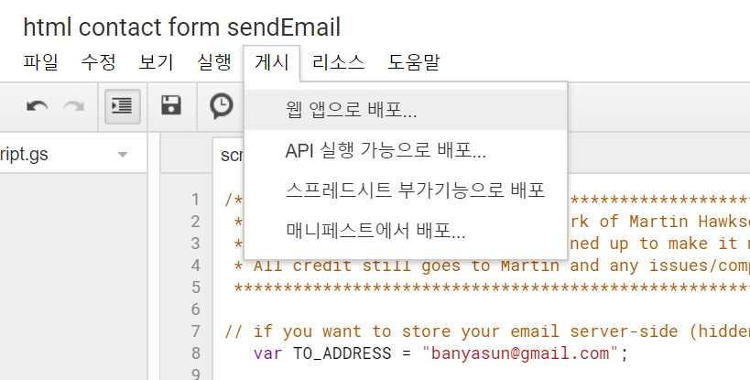
1. Contact Us 폼 처리하기
1.2 구글 앱스 메일 설정하기
[게시] → [웹 앱으로 배포]를 선택

Slide 10
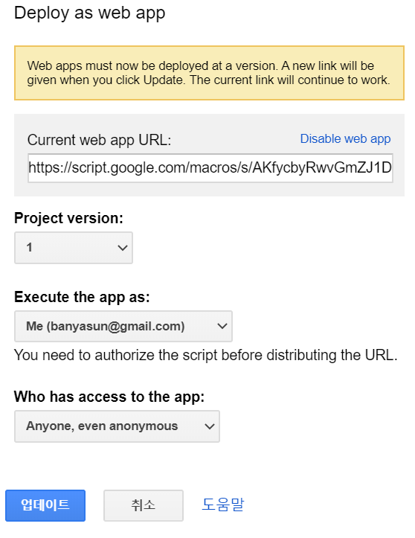
1. Contact Us 폼 처리하기
1.2 구글 앱스 메일 설정하기
팝업창에 나오는 내용을 확인하고 [업데이트] 버튼 선택

Slide 11
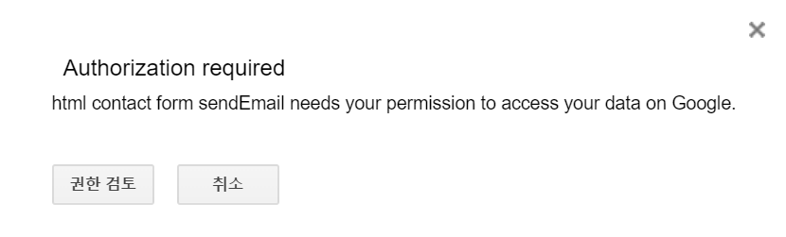
1. Contact Us 폼 처리하기
1.2 구글 앱스 메일 설정하기
인증이 필요하다는 팝업창이 나타나면 [권한 검토] 선택

Slide 12
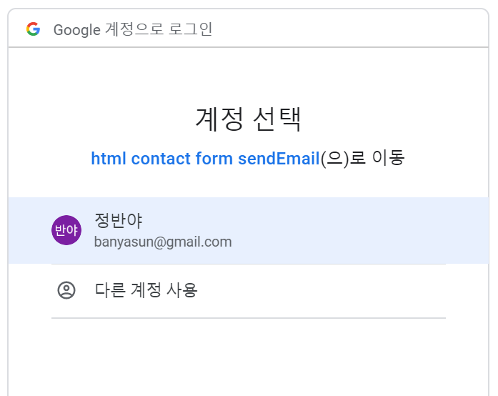
1. Contact Us 폼 처리하기
1.2 구글 앱스 메일 설정하기
자신의 구글 메일 계정을 선택

Slide 13
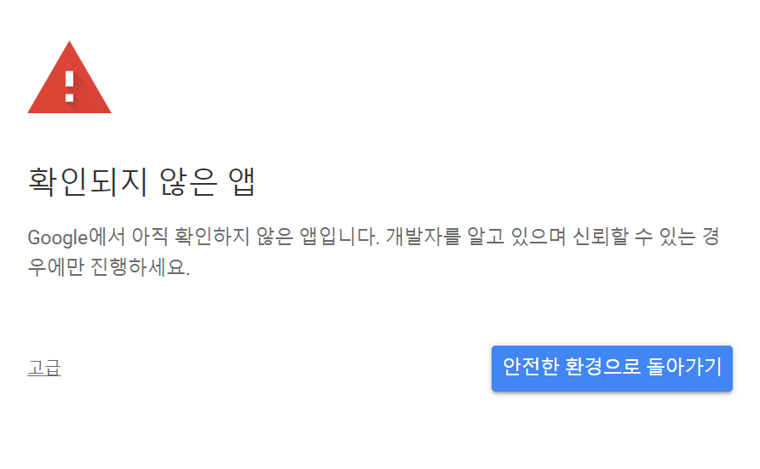
1. Contact Us 폼 처리하기
1.2 구글 앱스 메일 설정하기
확인되지 않은 앱 화면에서 [고급] 선택

Slide 14
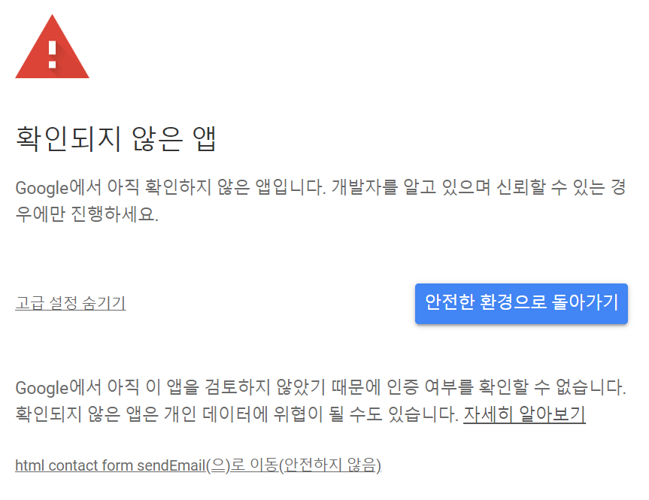
1. Contact Us 폼 처리하기
1.2 구글 앱스 메일 설정하기
Html contact form sendEmail(으)로 이동(안전하지 않음) 선택

Slide 15
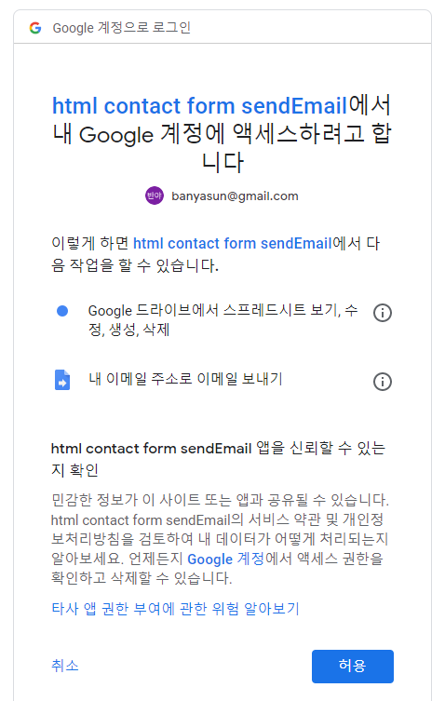
1. Contact Us 폼 처리하기
1.2 구글 앱스 메일 설정하기
진행하는 앱을 사용할 수 있도록 [허용]을 선택
확인

Slide 16
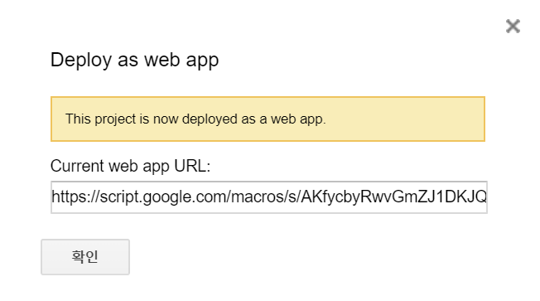
1. Contact Us 폼 처리하기
1.2 구글 앱스 메일 설정하기
웹 앱으로 배포되었다는 안내 팝업창이 나오면 현재 웹앱URL을 복사한후 [확인]을 선택
복사

Slide 17
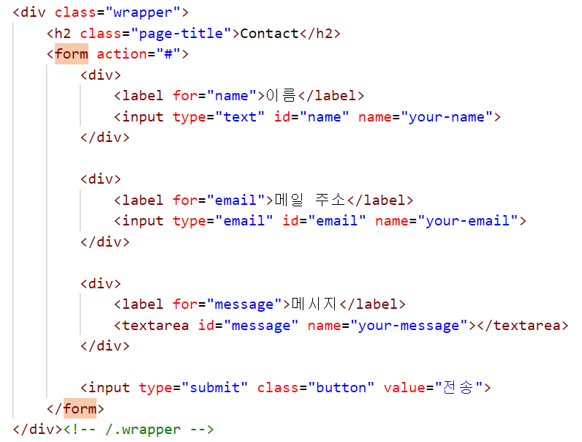
1. Contact Us 폼 처리하기
1.3 HTML 파일 설정 및 전송 결과 확인하기
contact.html 파일을 열어 <form> 태그의 action속성에 앞에서 복사한 URL을 붙여넣고, method 속성을 추가함
Ctrl+S 저장

Slide 18
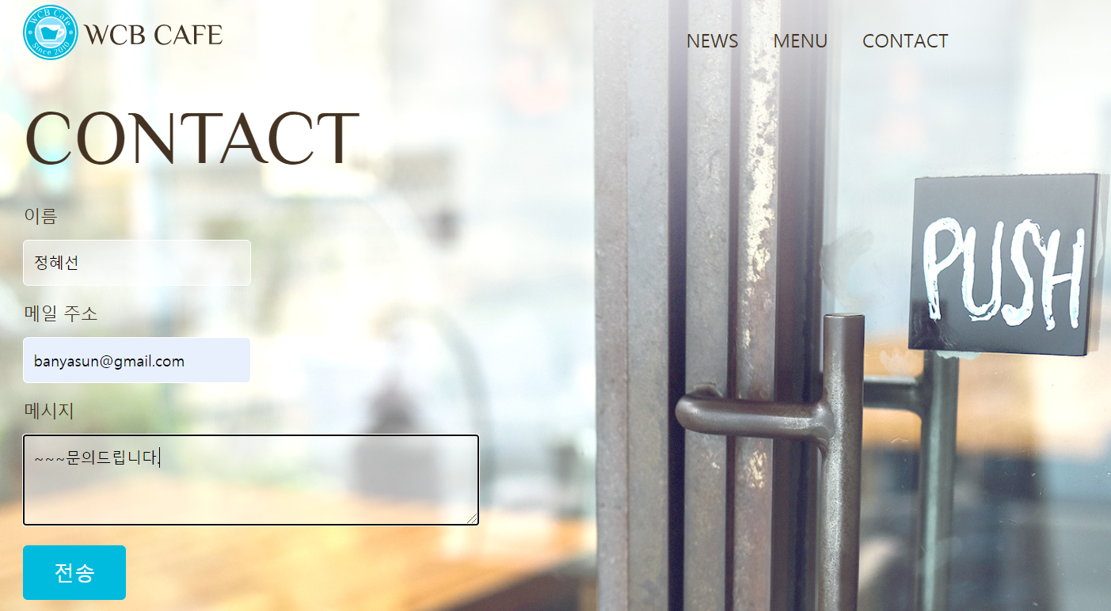
1. Contact Us 폼 처리하기
1.3 HTML 파일 설정 및 전송 결과 확인하기
브라우저에서 Contact 화면을 열어 각 폼에 내용을 입력한후 [전송] 클릭하여 폼을 전송함

Slide 19
1. Contact Us 폼 처리하기
1.3 HTML 파일 설정 및 전송 결과 확인하기
폼의 내용이 전송되면 다음과 같은 화면에 전송 성공 여부를 알려주는 메시지가 나타남. 만약에 전송 실패했을때는 “result”:”error” 가 나옴.

Slide 20
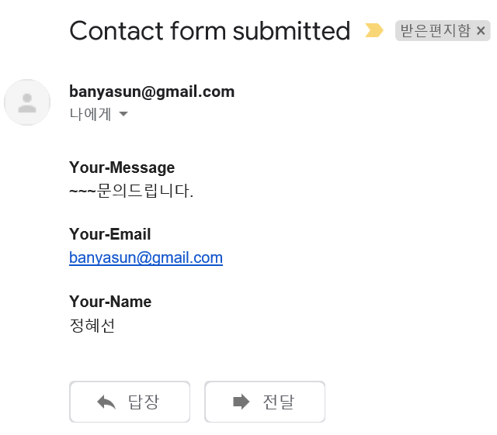
1. Contact Us 폼 처리하기
1.3 HTML 파일 설정 및 전송 결과 확인하기
구글 메일로 로그인하여 작성된 폼의 내용이 메일로 전송됐는지 확인

Slide 21
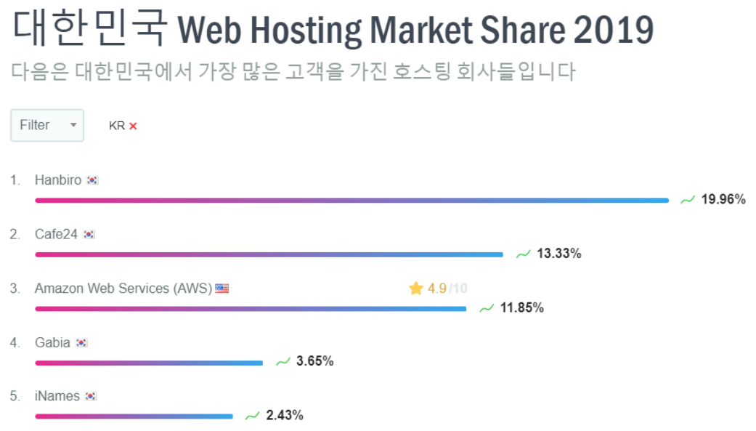
2. 웹호스팅 사용하기
웹호스팅 서비스(Web hosting service)
인터넷 연결을 제공할 뿐만 아니라 일반적으로 데이터 센터에서 클라이언트 이용에 대한 임대 또는 소유하는 서버의 공간을 제공하는 서비스.
웹호스팅 업체

Slide 22
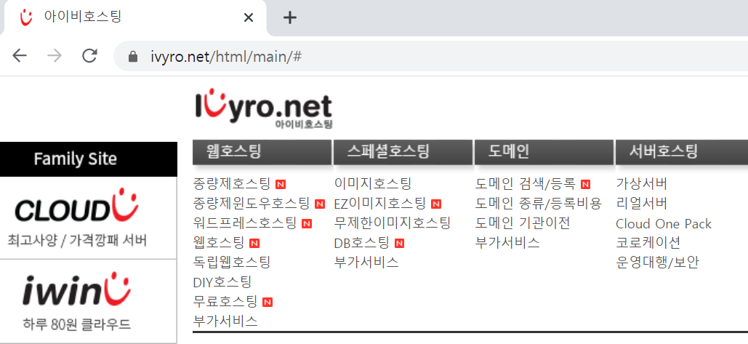
2. 웹호스팅 사용하기
무료웹호스팅: 아이비호스팅 www.ivyro.net

Slide 23
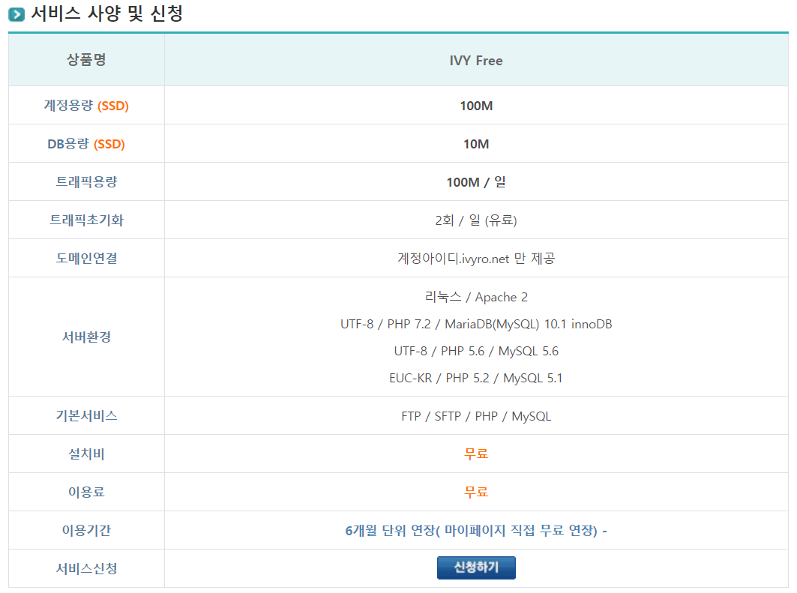
2. 웹호스팅 사용하기
무료웹호스팅: 아이비호스팅 www.ivyro.net

Slide 24
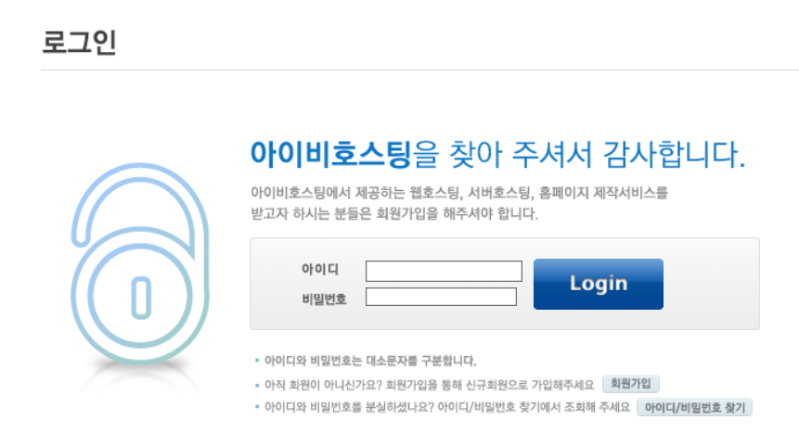
2. 웹호스팅 사용하기
무료웹호스팅: 아이비호스팅 www.ivyro.net

Slide 25
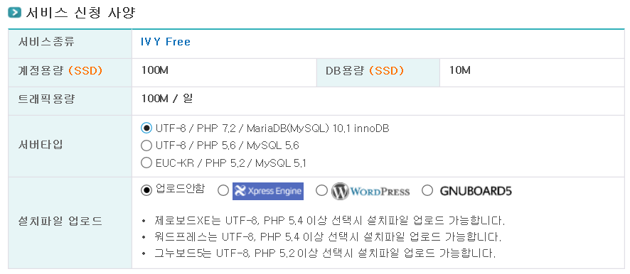
2. 웹호스팅 사용하기
무료웹호스팅: 아이비호스팅 www.ivyro.net

Slide 26
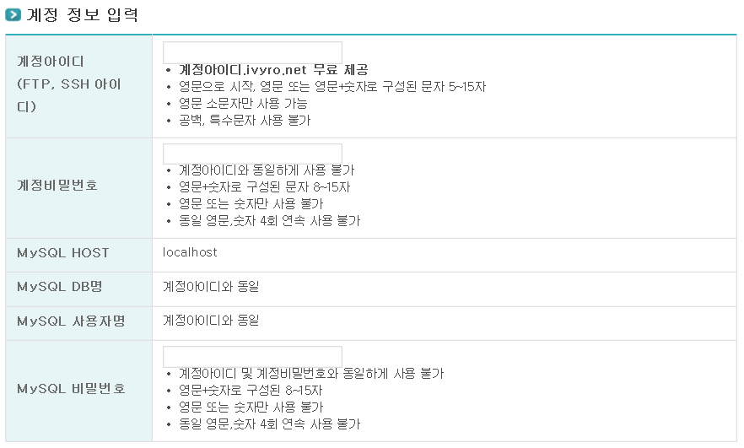
2. 웹호스팅 사용하기
무료웹호스팅: 아이비호스팅 www.ivyro.net

Slide 27
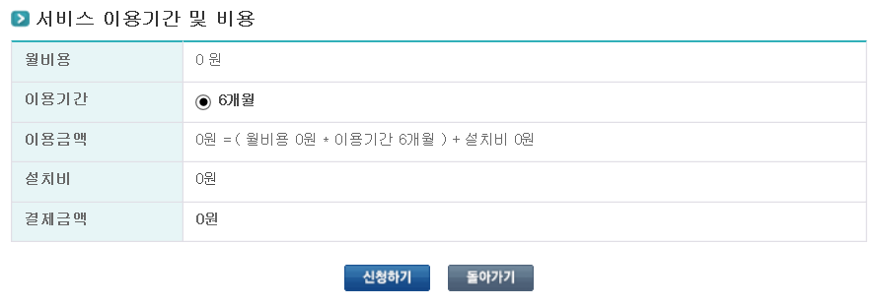
2. 웹호스팅 사용하기
무료웹호스팅: 아이비호스팅 www.ivyro.net

Slide 28
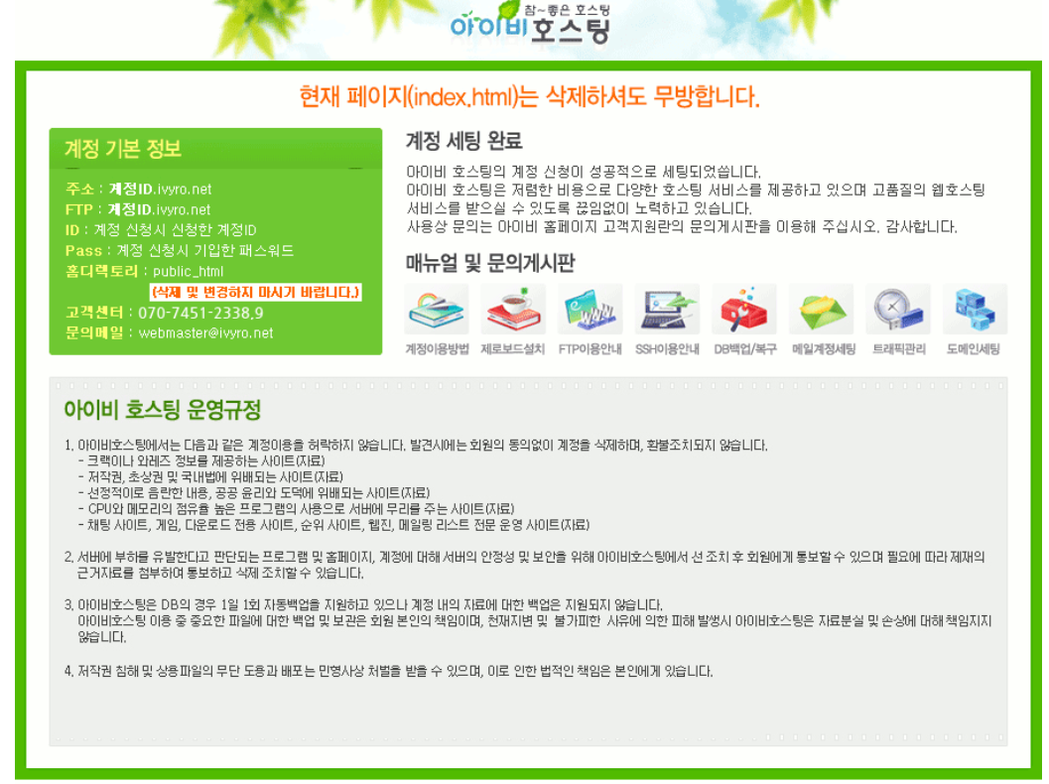
2. 웹호스팅 사용하기
무료웹호스팅: 아이비호스팅 www.ivyro.net
http://holylife7.ivyro.net/ 로 접속

Slide 29
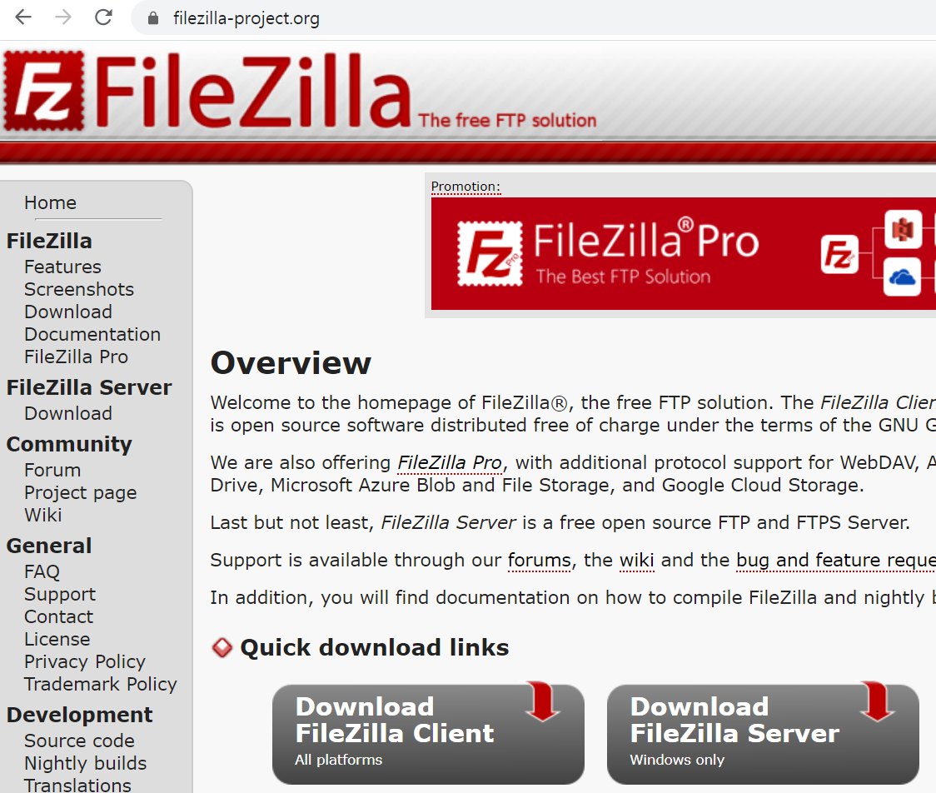
2. 웹호스팅 사용하기
FTP(File Transfer Protocol) 연결과 설치
구글에서 “파일질라” 검색

Slide 30
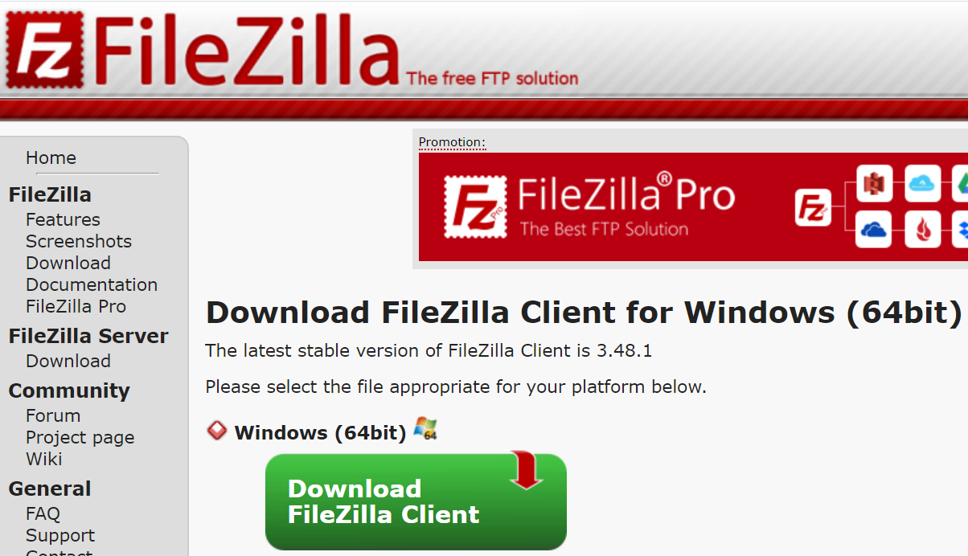
2. 웹호스팅 사용하기
FTP 연결과 설치
파일질라 다운로드

Slide 31
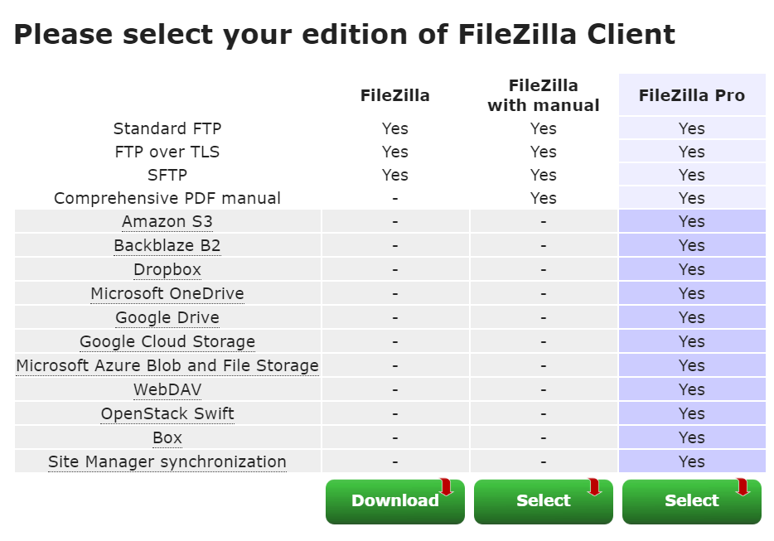
2. 웹호스팅 사용하기
FTP 연결과 설치
파일질라 다운로드 및 설치

Slide 32
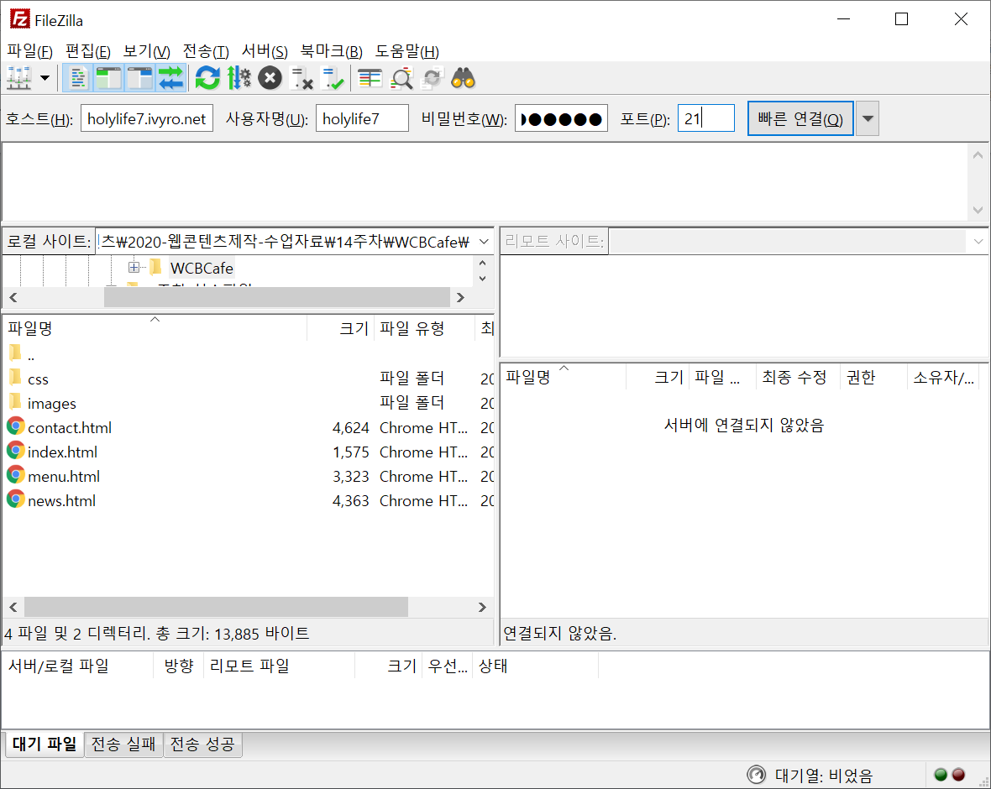
2. 웹호스팅 사용하기
FTP 연결과 설치
자신의 웹사이트 정보 저장 및 관리

Slide 33
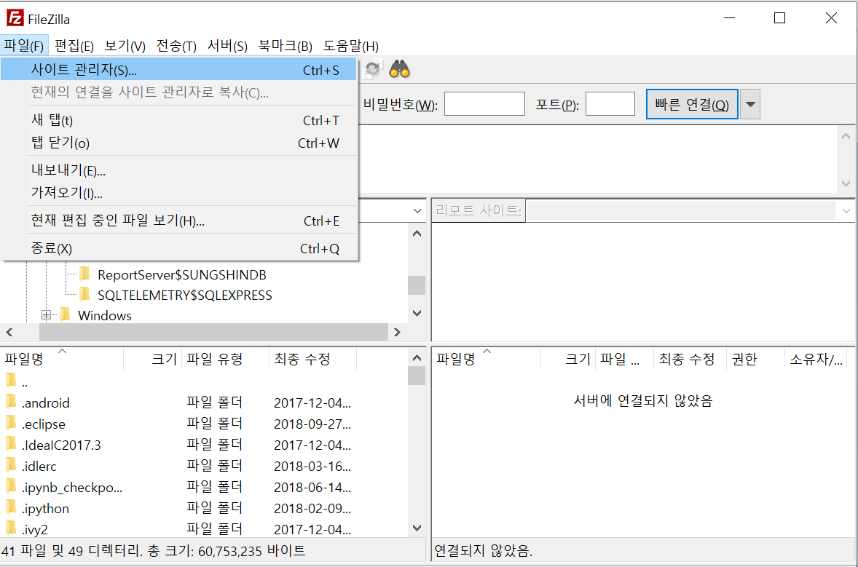
2. 웹호스팅 사용하기
FTP 연결과 설치
자신의 웹사이트 정보 저장 및 관리

Slide 34
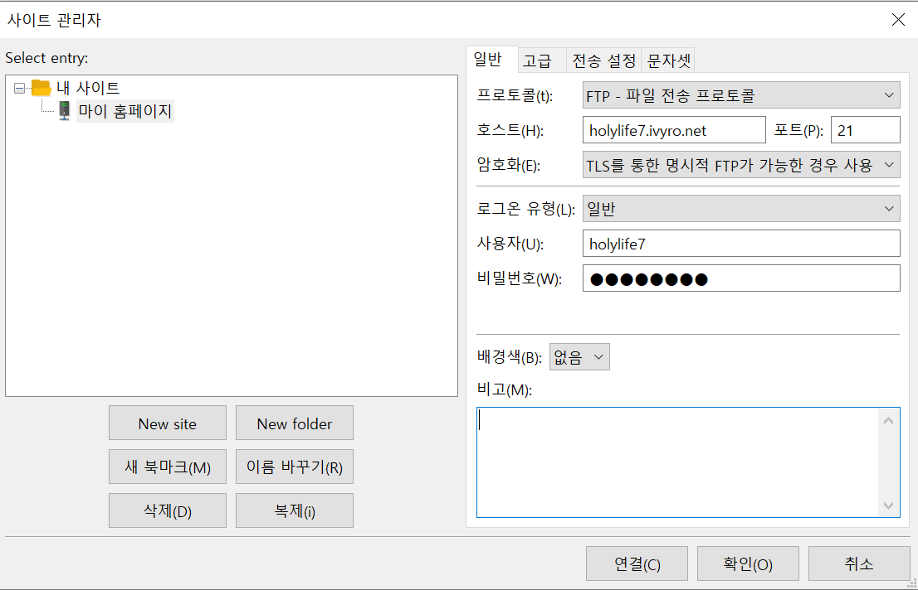
2. 웹호스팅 사용하기
FTP 연결과 설치
자신의 웹사이트 정보 저장 및 관리
②
③
①
④

Slide 35
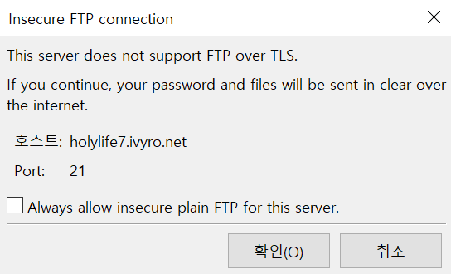
2. 웹호스팅 사용하기
FTP 연결과 설치
자신의 웹사이트 정보 저장 및 관리

Slide 36
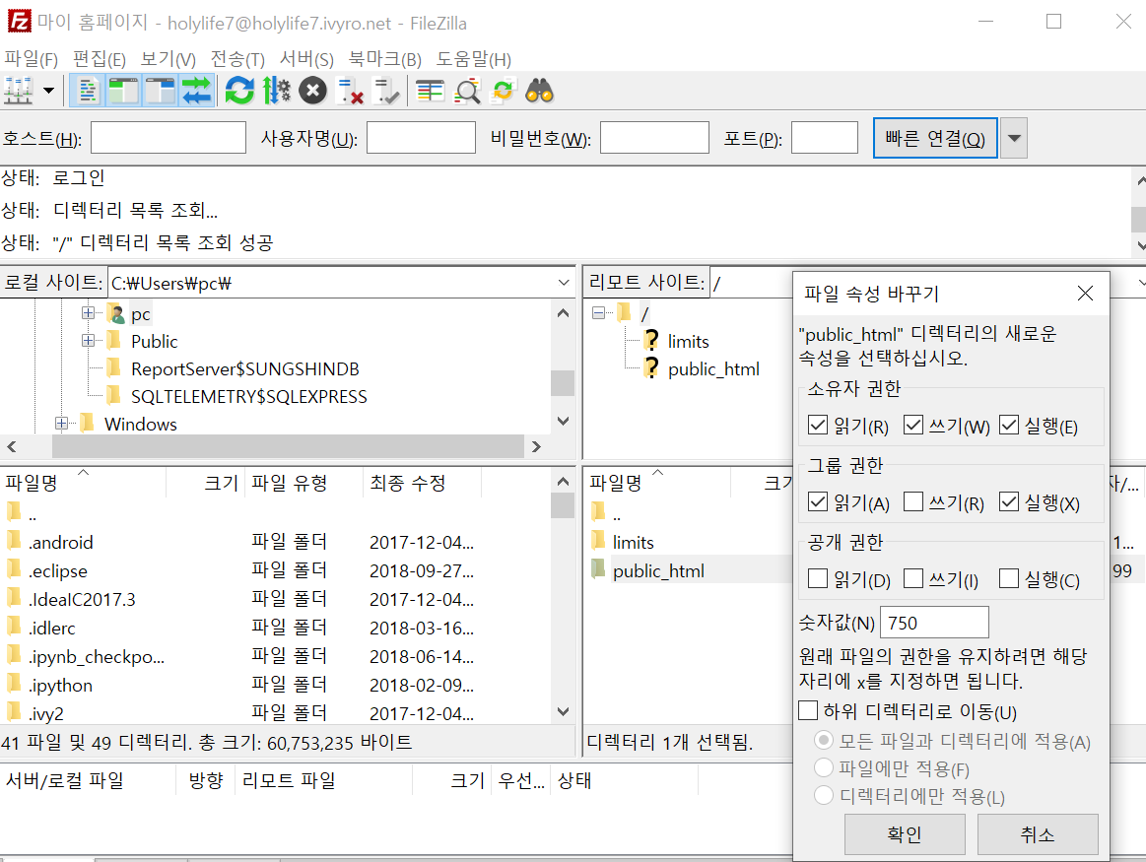
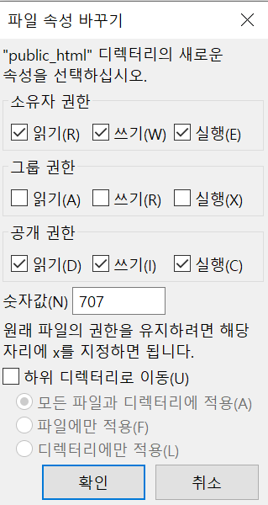
2. 웹호스팅 사용하기
FTP 연결과 설치
고객이 홈페이지에 기록을 남길수 있도록 폴더의 permission 변경
우클릭

Slide 37
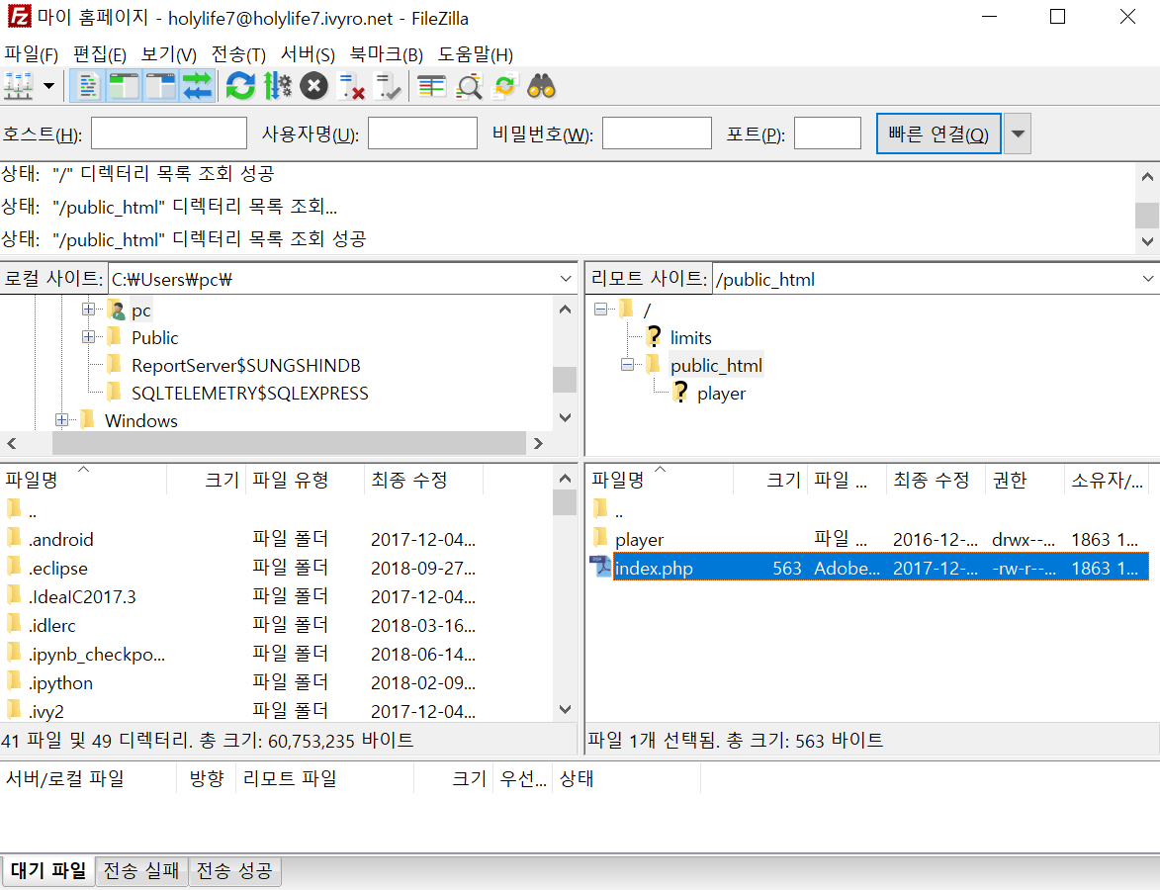
2. 웹호스팅 사용하기
FTP 연결과 설치
서버사이드쪽의 index.php 파일 삭제
index.php 삭제

Slide 38
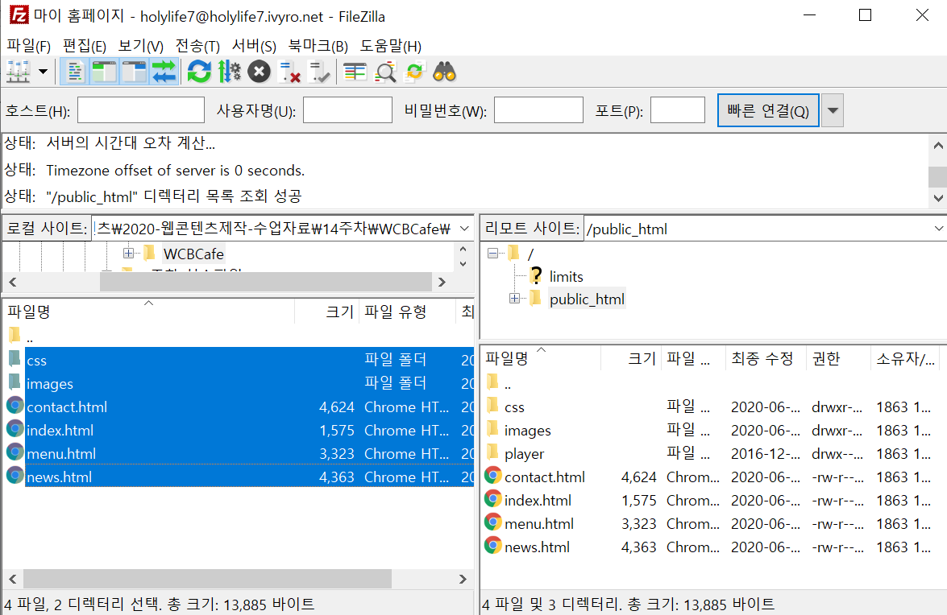
2. 웹호스팅 사용하기
FTP 연결과 설치
드래그 앤 드롭

Slide 39
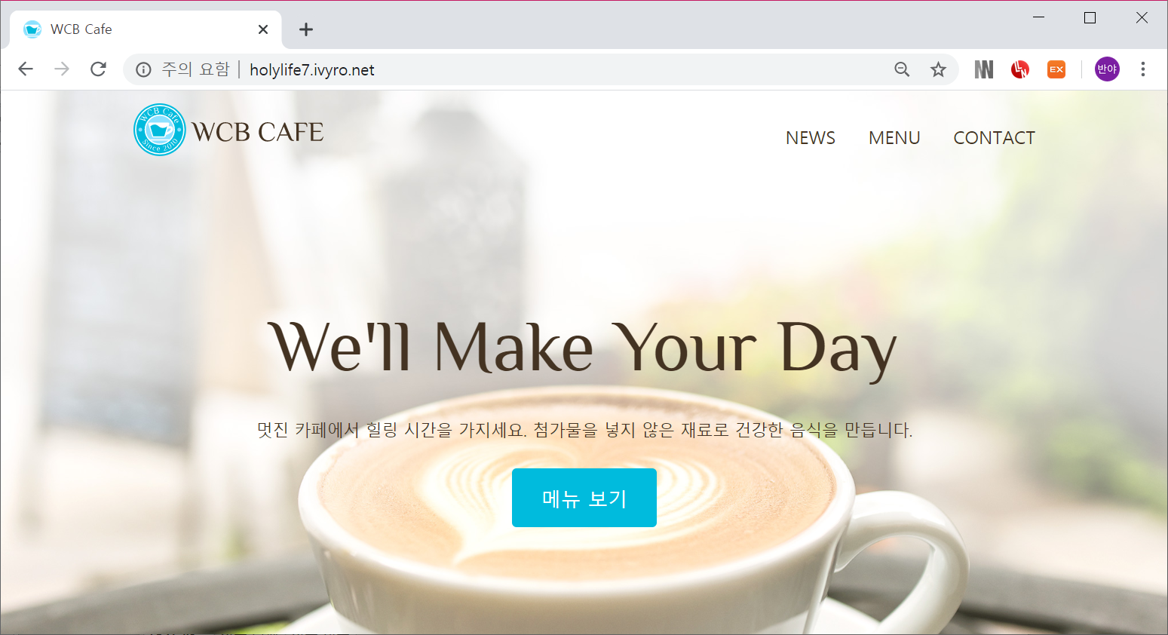
2. 웹호스팅 사용하기
http://내계정.ivyro.net 접속
드래그 앤 드롭

Slide 40
2. 웹호스팅 사용하기
과제1) 웹호스팅 결과
자신의 도메인: 예) http://내계정.ivyro.net
접속한 첫화면 캡쳐
드래그 앤 드롭

Slide 41
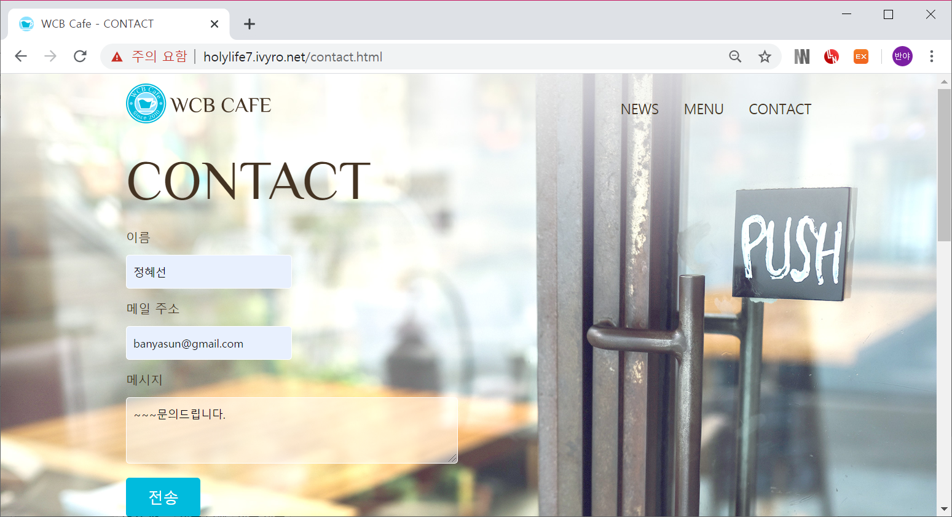
1. Contact Us 폼 처리하기
과제2) Contact Us 폼 처리 결과
Contact 페이지 캡쳐

Slide 42
1. Contact Us 폼 처리하기
과제2) Contact Us 폼 처리 결과
자신의 구글 메일 내용 캡쳐

